Slide 1
建立MacOS Ubuntu VM
06.22.2024

Slide 2
Install multipass and Ubuntu on macOS https://www.youtube.com/watch?v=oi8f6hVI2P4
使用brew安裝 multipass | https://formulae.brew.sh/cask/multipass
安裝multipass | brew install --cask multipass
看multipass版本 | multipass --version
查看有哪些ubuntu images | multipass find
建立VM, 2個虛擬cpu, 2G 記憶體, 20G容量 | multipass launch --name <vm-name> 22.04 --cpus 2 --memory 2G --disk 20G
查看VM訊息 | multipass info
進入VM shell | multipass shell <vm-name>
查看 Linux 系統中 lsb-release 檔案內容的命令 | cat /etc/lsb-release
查看更新 | sudo apt update
執行更新 | sudo apt upgrade -y
重啟更新 | sudo reboot
安裝neofetch | sudo apt install neofetch -y
查看ubuntu資訊 | neofetch
安裝ubuntu destop | sudo apt install ubuntu-desktop xrdp
設ubuntu密碼 | sudo passwd ubuntu
MacOS端 | 安裝Microsoft Remote Desktop
查看ubuntu IP | ip a: 192.168.64.x
建立Microsoft Remote Destop連結 | PC name: IP address User account: Add a User Account Username: <vm-name> Password: the password you set
Multipass | 是一個輕量級的虛擬機管理器(GNU-GPL3.0) https://github.com/canonical/multipass/blob/main/LICENSE
Multipass 指令 | https://xenby.com/b/333-%E6%8E%A8%E8%96%A6-%E6%8C%87%E4%BB%A4%E5%BC%8F-ubuntu-%E8%99%9B%E6%93%AC%E6%A9%9F%E5%99%A8%E7%AE%A1%E7%90%86%E5%B7%A5%E5%85%B7-multipass
neofetch | 是一個用於在命令行顯示系統資訊的工具(MIT) https://github.com/dylanaraps/neofetch/blob/master/LICENSE.md

Slide 3
在Ubuntu建立 Flask and Docker
06.22.2024

Slide 4
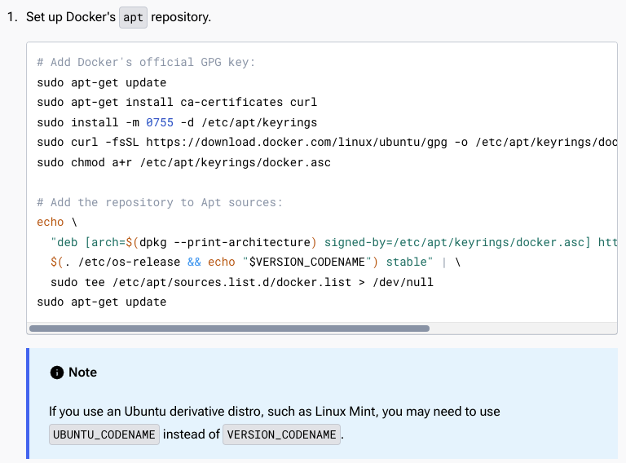
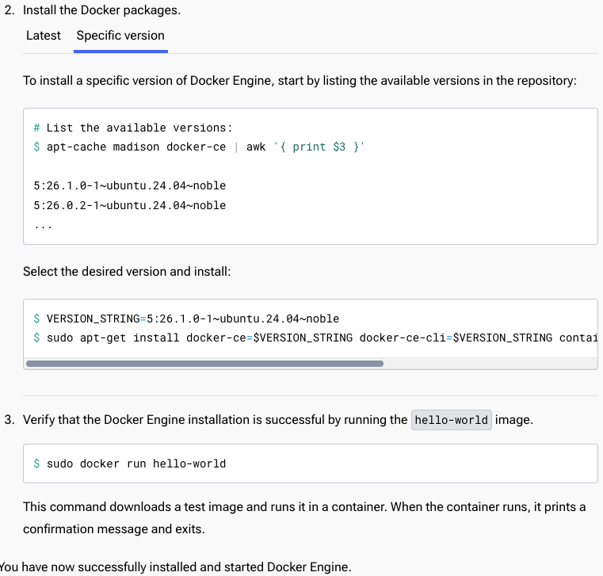
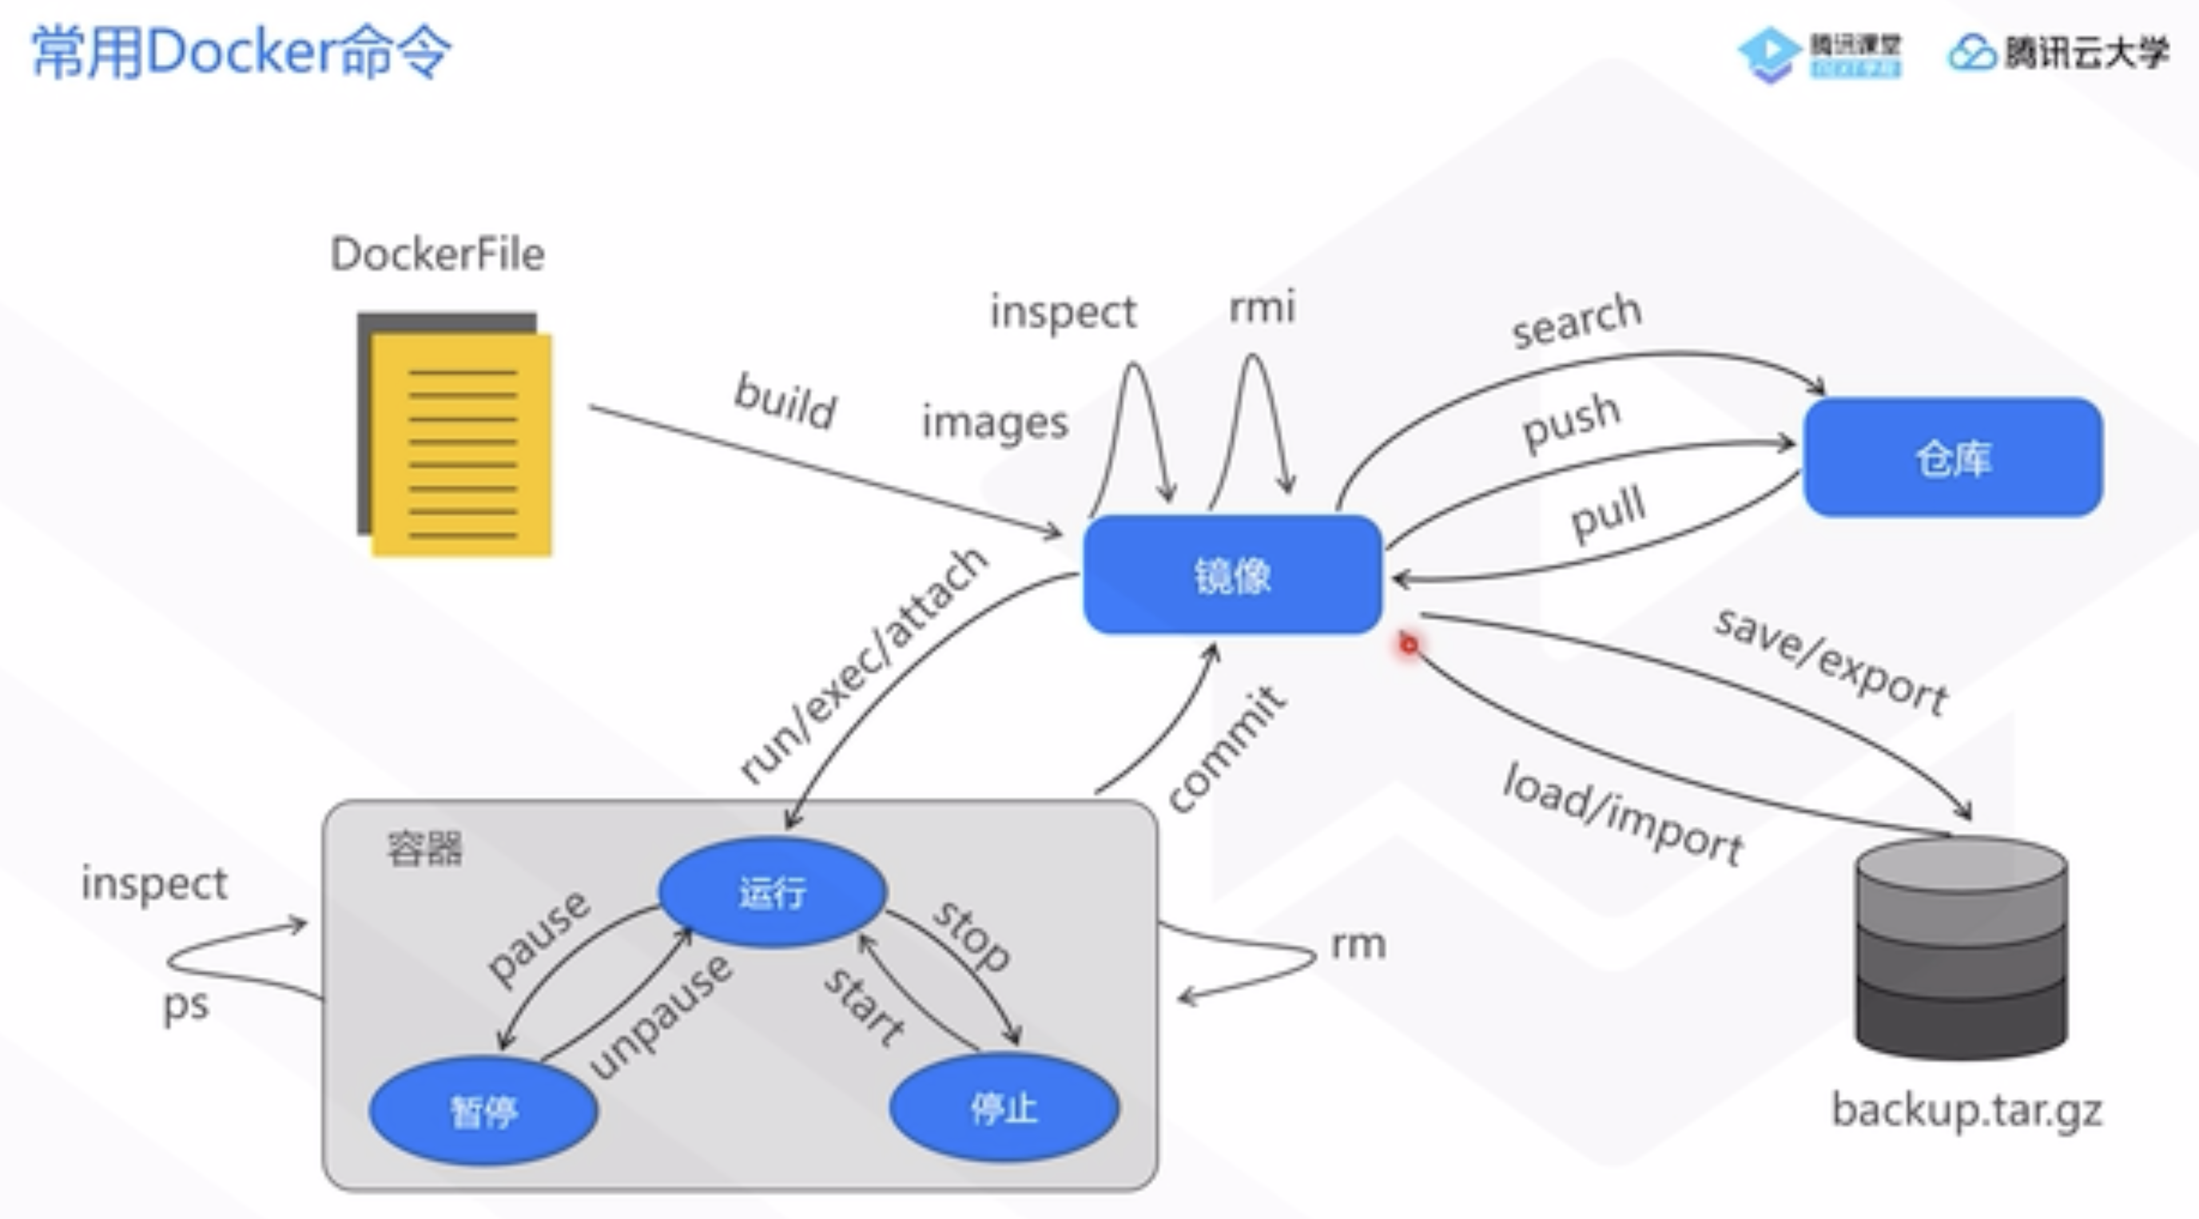
安裝Python, Flask 周邊
查看更新 | sudo apt update
執行更新 | sudo apt upgrade -y
重啟更新 | sudo reboot
安裝python3的包管理器 | sudo apt install python3-pip | Python:3.10, pip:22.0.2
安裝flask | pip3 install flask==3.0.3 | Flask: 3.0.3
安裝flask_admin | pip3 install flask_admin==1.6.1 | Flask_admin==1.6.1
安裝SQLAlchemy | pip3 install SQLAlchemy==2.0.31 | SQLAlchemy==2.0.31
安裝mysql-connector-python | pip3 install mysql-connector-python | mysql-connector-python==8.4.0
pip | Python 包管理器(MIT) https://github.com/pypa/pip/blob/main/LICENSE.txt
Flask | Flask 是一個用於構建 web 應用程序的輕量級 Python 框架。(BSD-3-Clause) https://flask.palletsprojects.com/en/2.3.x/license/
Flask-Admin | 用於 Flask 框架的擴展，為 Flask 應用程序提供管理界面。(BSD-3-Clause) https://github.com/flask-admin/flask-admin/blob/master/LICENSE
安裝Docker https://www.youtube.com/watch?v=cqbh-RneBlk
確定ubuntu資訊 | lsb_release -a
安裝特定版本docker engine | https://docs.docker.com/engine/install/ubuntu/ | 5:26.1.4-1~ubuntu.22.04~jammy
安裝最新的docker engine | sudo apt install docker.io
開機就會打開docker | sudo systemctl enable docker | nnable/disable
看docker狀態 | sudo systemctl status docker
暫停/開啟/重啟 docker | sudo systemctl <cmd> docekr | <cmd>: stop/start/restart
看ip位置 | ip addr: 192.168.64.x
docker | (Apache 2.0) https://github.com/moby/moby/blob/master/LICENSE
SQLAlchemy | 是為Python程式語言提供的開源SQL工具包及對象關係對映器（ORM）(MIT) https://pypi.org/project/SQLAlchemy/
mysql-connector-python | GPL(GNUv2) https://pypi.org/project/mysql-connector-python/

Slide 5
Docker操作
06.22.2024

Slide 6
在Ubuntu上的Docker操作
下載python images | sudo docker pull python:3.10 | Python:3.10
下載mysql images | sudo docker pull mysql:8.4.0 | mysql:8.4.0
看python, pip版本 | sudo docker inspect python:3.10 | 這裡的pip版本是images上的
看pip在pyhton images上的版本 | sudo docker run python:3.10 pip --version
將image存成.tar | sudo docker save python:3.10 > /home/ubuntu/Desktop/python_image_test.tar
刪除image | sudo docker rmi python:3.10
讀取鏡像 | sudo docker load < /home/ubuntu/Desktop/python_image_test.tar
python | (PSF) https://docs.python.org/3/license.html
mysql | (GPL) GPL 要「分發」才需要公開程式碼，不「分發」只用在 server 提供服務，可不公開程式碼 Notes:https://javatoybox.blogspot.com/2019/01/open-source.html
在Docker上創建container
創建容器 | sudo docker run –it --name=<name> <image> bash | 若已有子網會自動分配IP給容器
查看容器狀態 | sudo docker ps -a
操作容器 | sudo docker <cmd> <name> | <cmd>:start/pause/unpause/stop/rm
進入到容器bash | sudo docker exec –it <name> bash
看容器訊息 | sudo docker inspect <name>
在Docker上創建network（Docker的子網）
創建Docker的子網 | sudo docker network create --subnet=172.18.0.0/16 <name> | 共16個子網段
查看所有子網 | sudo docker network ls
查看子網IP | sudo docker network inspect <name>
刪除子網 | sudo docker network rm <name>
分配static IP給容器 | sudo docker network connect --ip 172.18.0.x <subnet_name> <container_name>
斷掉容器分配的static IP | sudo docker network disconnect <subnet_name> <container_name>
容器端口映射主機 | sudo docker run –it –p 9500:5000 --name=p1 python:3.10 bash

Slide 7
在Docker與containe上掛載目錄
建立mysql容器與掛載 | sudo docker run --name m1 -p 4306:3306 --net mynet --ip 172.18.0.3 -e MYSQL_ROOT_PASSWORD=FRANKWUfrankwu -v /root/mysql:/var/lib/mysql -d mysql:8.4.0
看掛載位置 | sudo docker inspect <container_name> | 關鍵字mounts
建立python容器與掛載 | sudo docker run -it -d --name=p1 -p 9500:5000 -v /home/ubuntu/Desktop/first_deploy:/root/first_deploy --net mynet --ip 172.18.0.2 python:3.10 bash

Slide 8
Dbeavor community 操作
06.22.2024

Slide 9
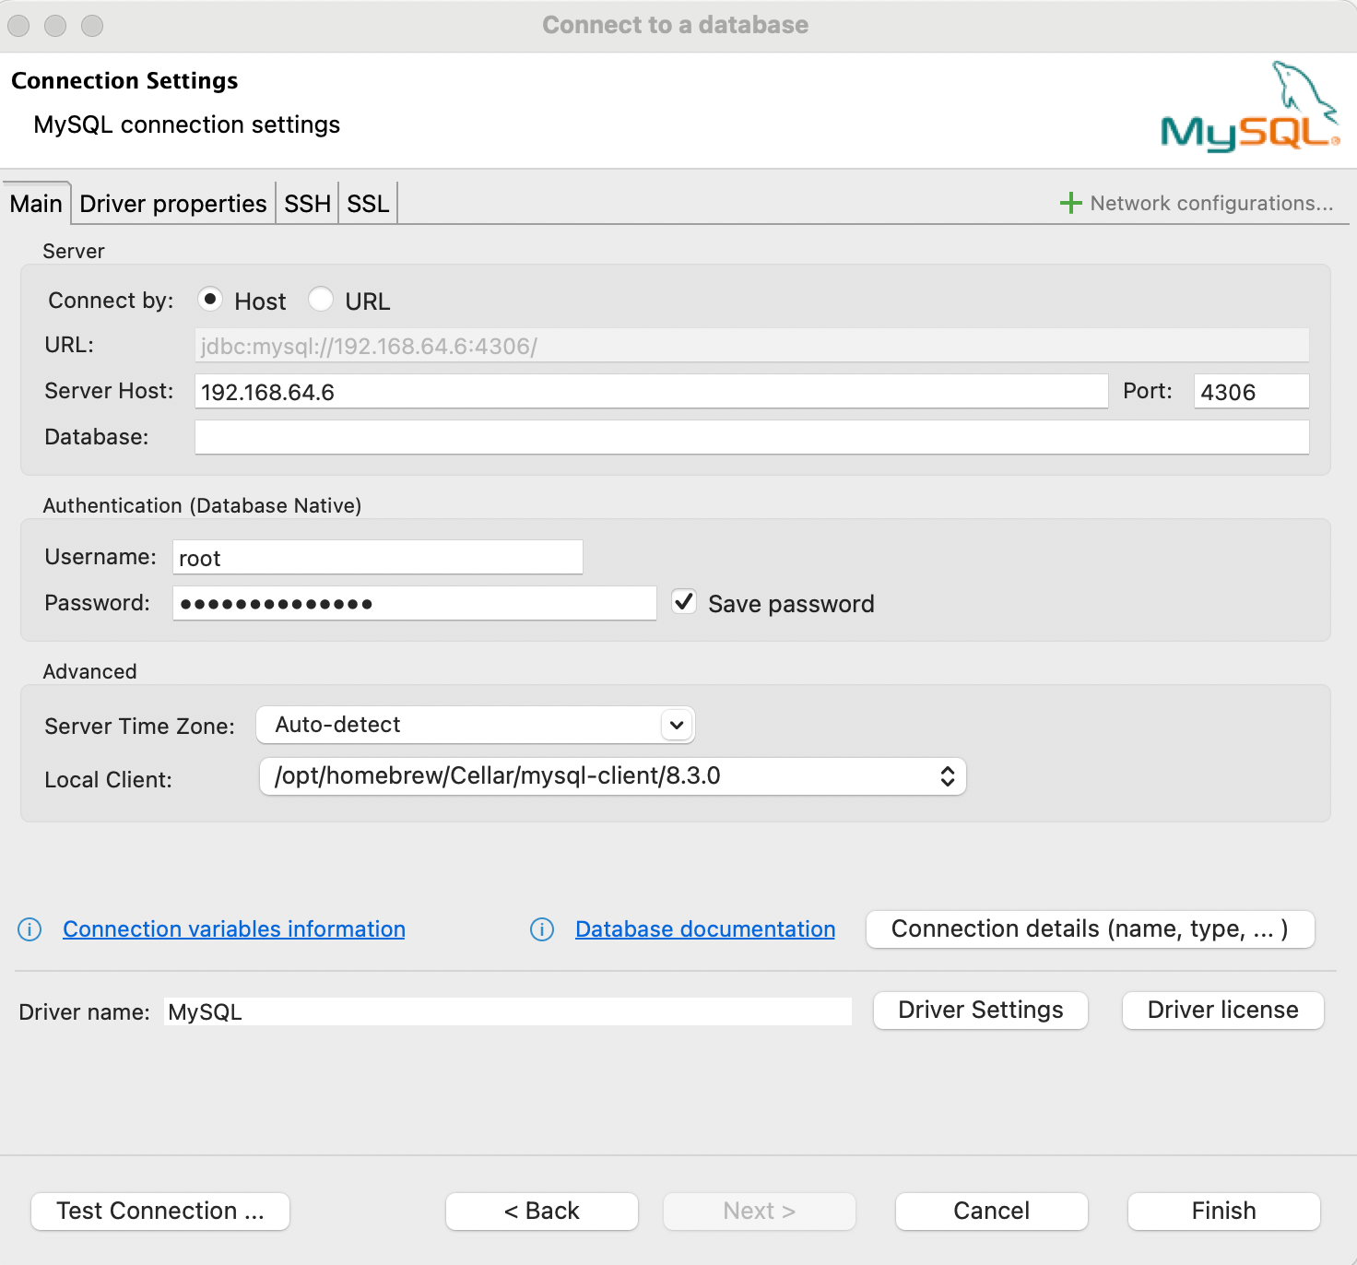
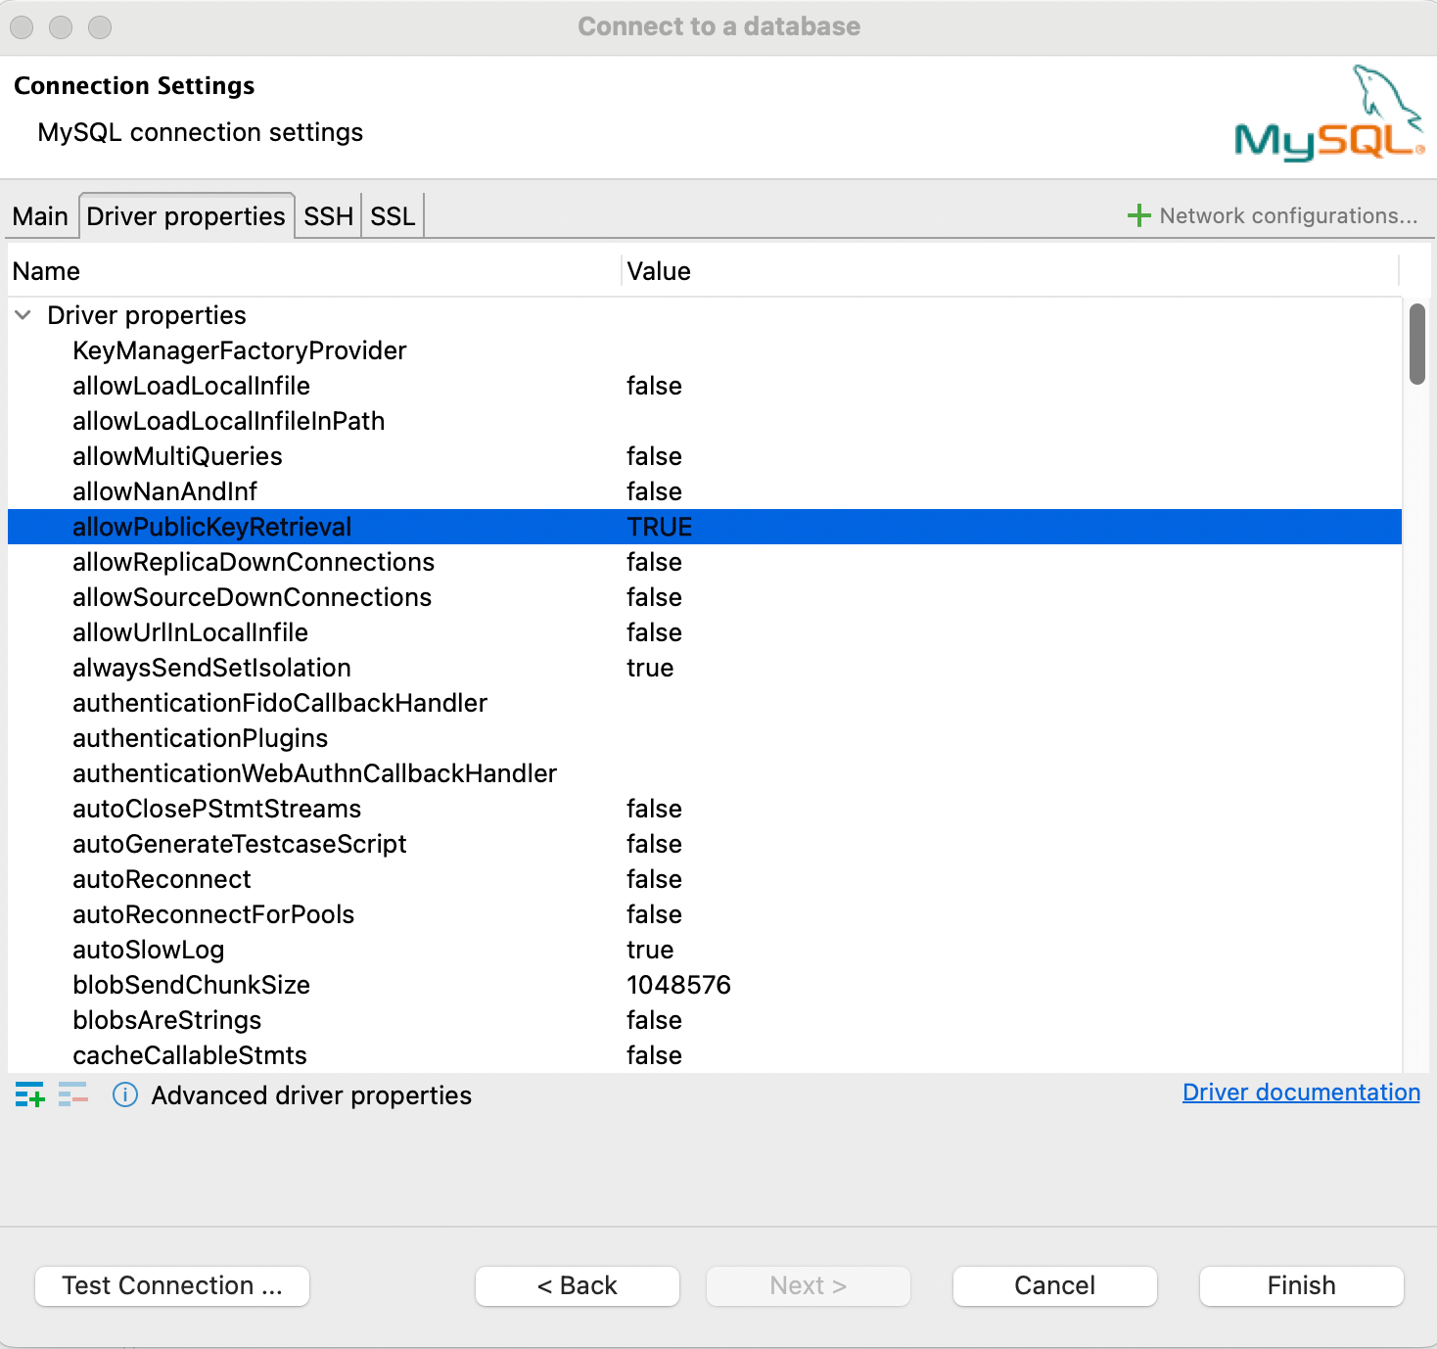
Dbeavor Community 24.1.0管理數據庫
Server Host | Ubuntu ip addr and port mapping to mysql
Password | Mysql’s password
Error message | Public Key Retrieval is not allowed | https://sinyilin.github.io/SQL/20230425/4002286829/#google_vignette https://blog.csdn.net/ngl272/article/details/70217499
Solution | allowPublicKeyRetrieval | Turn false to TRUE
Dbeavor community | (Apache) https://dbeaver.io/product/dbeaver_license.txt | 24.1.0

Slide 10
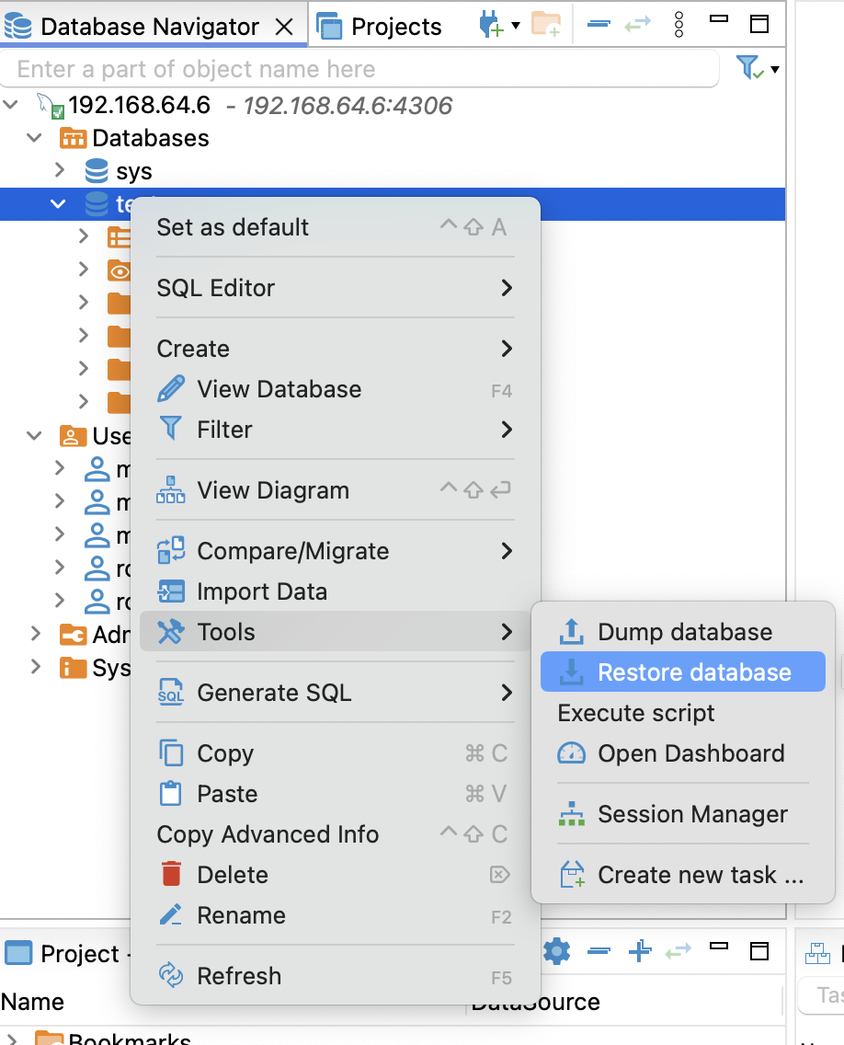
Dbeavor Community 24.1.0管理數據庫
Import 範例資料

